Slide 1
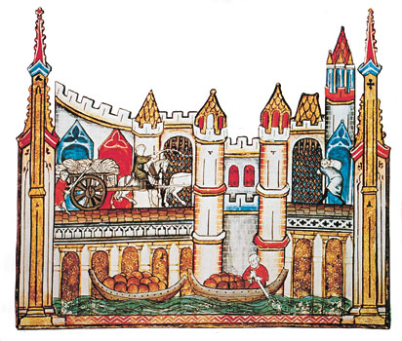
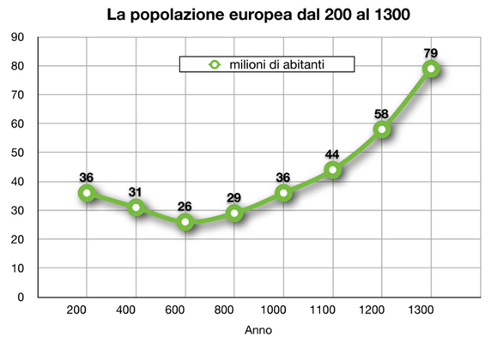
La rinascita delle città

Slide 2
Il potere dei vescovi
A fine Novecento i signori affidano ai vescovi il governo delle città che già difendono
Ruolo di autorità locale (ufficiali regi) e di mediazione con il potere centrale
Città di nuova fondazione e ripopolamento:
Gli abitanti escono dalle mura e nascono i borghi
Pari poteri politici tra vescovi e feudatari ma le città hanno più risorse umane e culturali
Crescono i mercati urbani e le attività artigianali

Slide 3
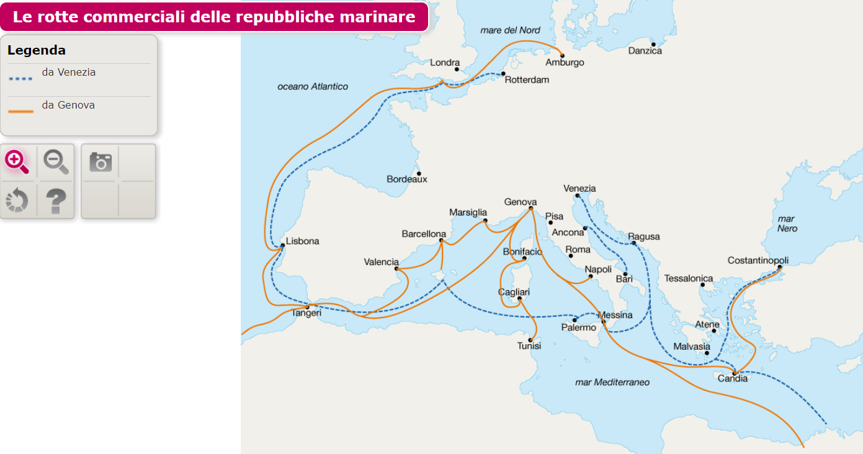
Le repubbliche marinare
R.M. fenomeno
tipico italiano ma
forti città portuali
anche in Germania, sia
marine sia fluviali
1015-16 Genova
conquista Sardegna e Corsica
Amalfi traffica con il sud del Mediterraneo
1135 Pisa batte Amalfi
XIII sec. Venezia conquista costa balcanica e Peloponneso
1286 Genova batte Pisa nella battaglia della Meloria

Slide 4
Il nuovo governo cittadino
Il consiglio del vescovo:
Uomini di lettere
Giuristi
Uomini armati
Aristocratici in città originalità italiana: forte rapporto col territorio
I loro clienti formano l’esercito cittadino
I mercanti mutano stile di vita degli aristocratici: figli studiano o in armi
Entrano nel governo
Aristocratici investono nei commerci
Città laboratorio di nuovi modelli di gestione

